Slide 1
Slide 1
جغرافیا
جغرافیا چيست؟
What is geography?

Slide 2
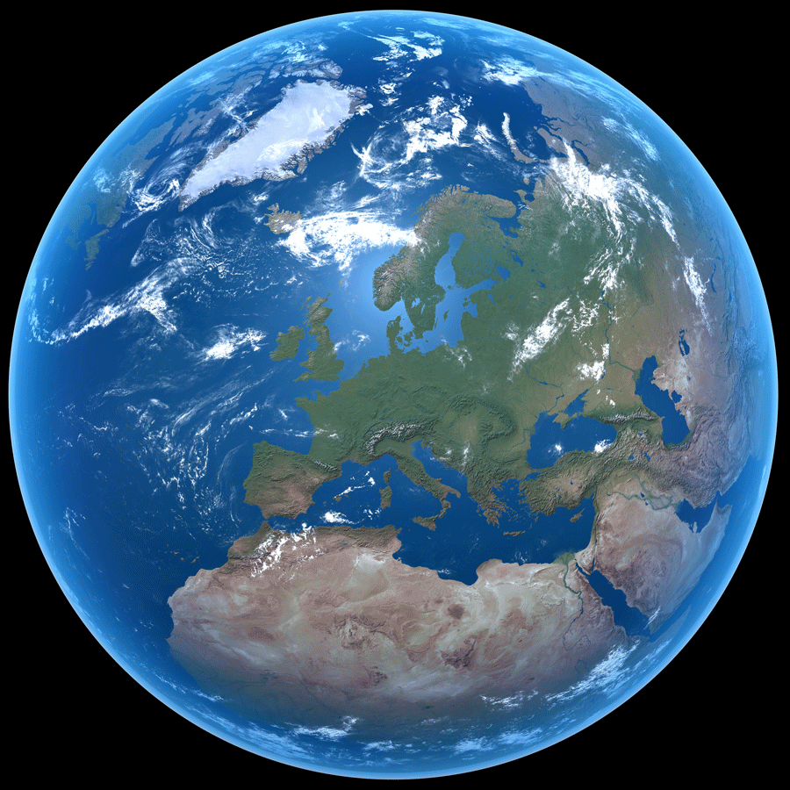
جغرافیا
–"GEA" زمین
"GRAPHEIN" نوشتن
The science that describes the earth..
Naziv geografije je prvi put upotrebio Grčki naučnik Eratosten pre 2300 godina
یونانی اراتوستن واژه "جغرافیا" را برای اولین بار در 2300 قبل از میلاد به کار برد..
Gea - earth Graphics - describe

Slide 3
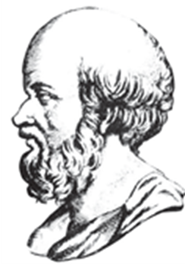
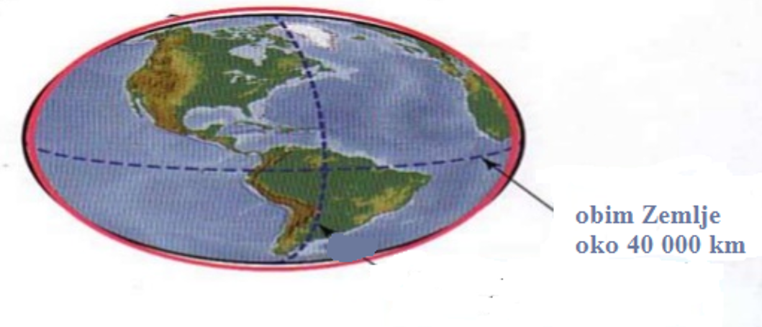
اراتوستن
دانشمند یونانی اراتوستن واژه "جغرافیا" را برای اولین بار در 2300 قبل از میلاد به کار برد.
اراتوستن اولین نقشه جهان را با نصف النهارات و مدارات ترسیم کرده است.
Eratosthenes drew the first map of the world
اراتوستن دقیقاً محیط کره زمین را محاسبه کرد (حدود 40.000 کم)
Eratosthenes calculated exactly what is the cycle around the Earth (about 40,000 km)

Slide 4
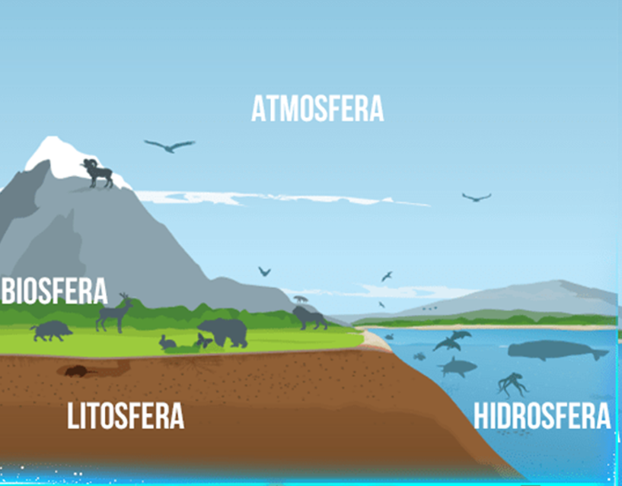
جغرافیا در چه موردی تحقیق می کند؟
WHAT DOES GEOGRAPHY STUDY?
لیتوسفر - بخش جامد و صخره ای
هیدروسفر- قسمت آب
اتمسفر- قسمت هوایی زمین
بيوسفر - جهان زنده روی زمین
اتمسفر
- lithosphere - solid, rocky part
- hydrosphere - water part - atmosphere - air part of the Earth
- biosphere - living world on Earth
بيوسفر
هیدروسفر
لیتوسفر

Slide 5
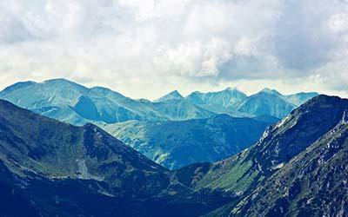
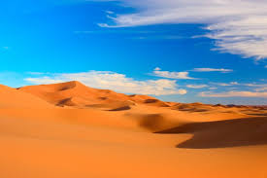
جغرافیا در چه موردی تحقیق می کند؟
کوه ها و دریاها چگونه تشکیل می شوند؟
کوه ها چگونه تشکیل می شوند؟
دریاها چگونه تشکیل می شوند؟
چرا بیابان ها شکل گرفتند؟
Why did deserts form?
چه چیزی بر دنیای حیوانات
روی زمین تأثیر می گذارد؟
What affects the animal world on Earth?

Slide 6
رشته های جغرافیا
جغرافیا
جغرافیای فیزیکی رشته ای در مورد ویژگی های طبیعت است
لیتوسفر
اتمسفر
هیدروسفر
بيوسفر
جغرافیای اجتماعی رشته ای در مورد جامعه انسانی (جمعیت) ، سکونتگاههای انسانی ، فعالیتهای انسانی و تأثیرات این فعالیتها بر محیط اطراف است.
جمعیت
سکونتگاه های انسانی
اقتصاد
کشورها

Slide 7
Slide 1
جغرافیاي کامپيوتري
جغرافیاي کامپيوتري در چه موردی تحقیق می کند؟
What computer geography studies?
GPS
جی‌پی‌اس

Slide 8
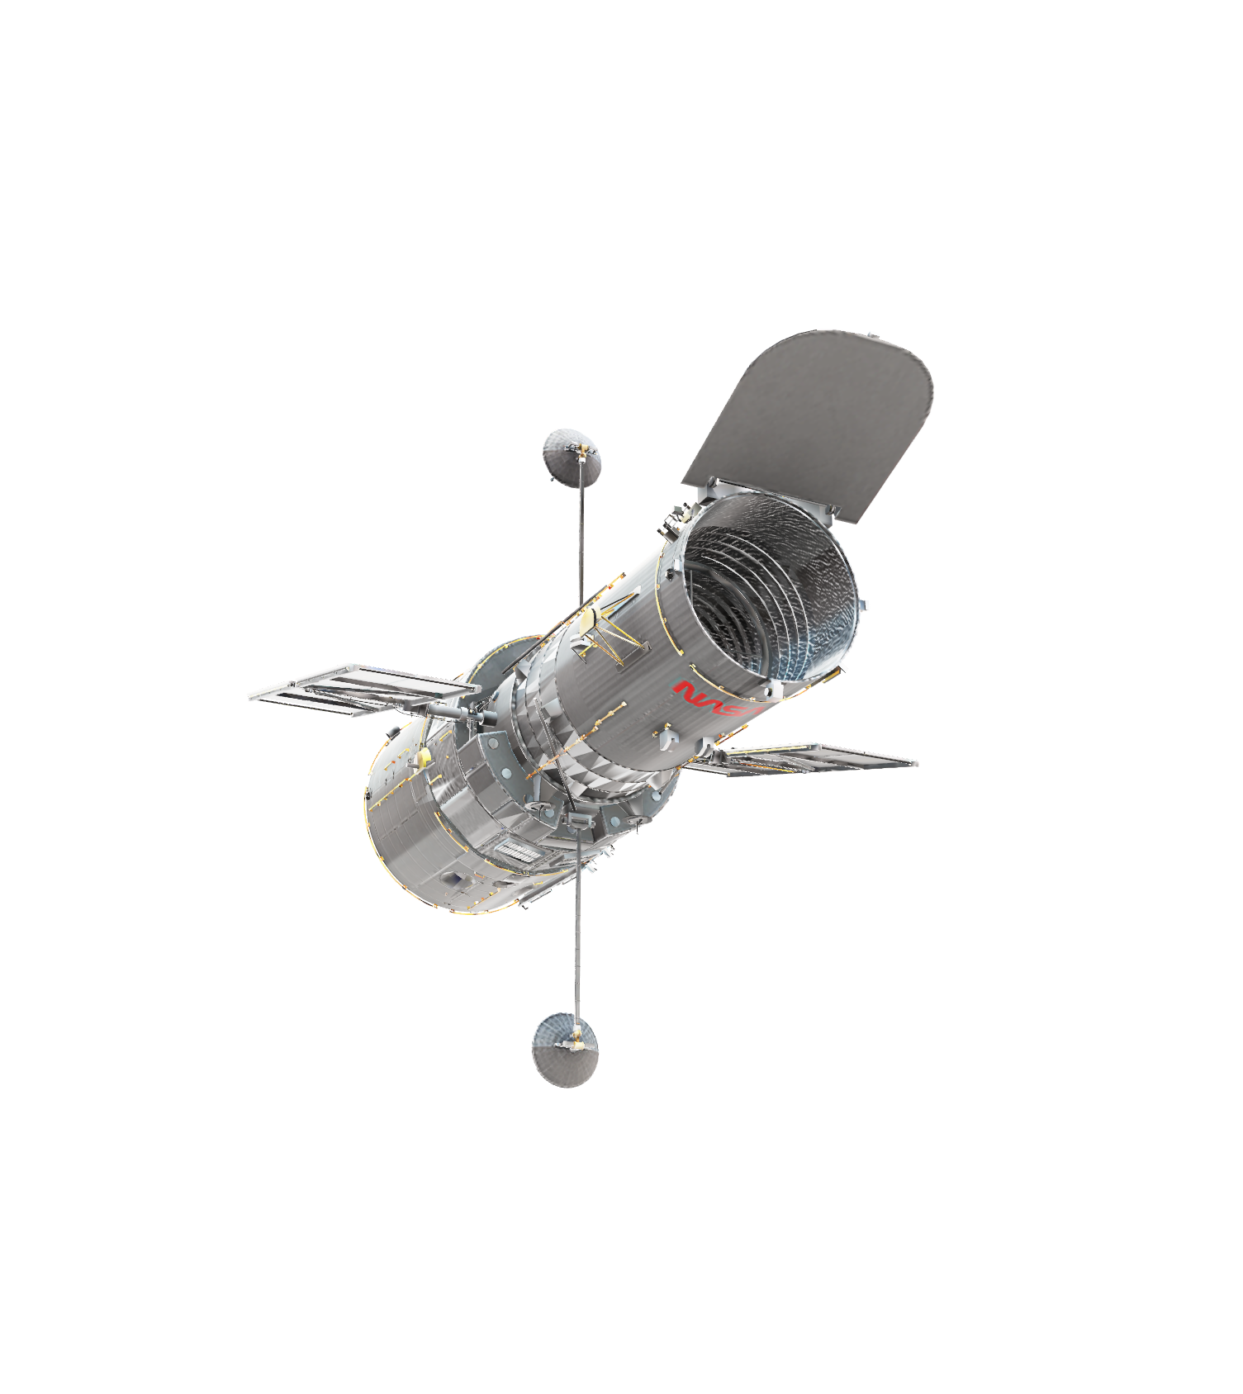
جی‌پی‌اس
سیستم موقعیت یاب جهانی یک سیستم ناوبری ماهواره ای است. جی‌پی‌اس متشکل از 24 ماهواره است که در مدار زمین قرار گرفته اند و سیگنال های رادیویی را به سطح زمین ارسال می کنند.
The Global Positioning System (GPS) is a satellite navigation system. GPS consists of 24 satellites arranged in Earth orbit, which send a radio signal to Earth.
چگونه جی‌پی‌اس کار می کند؟
آنلاین پیدا کنید!
Find it online

Slide 9
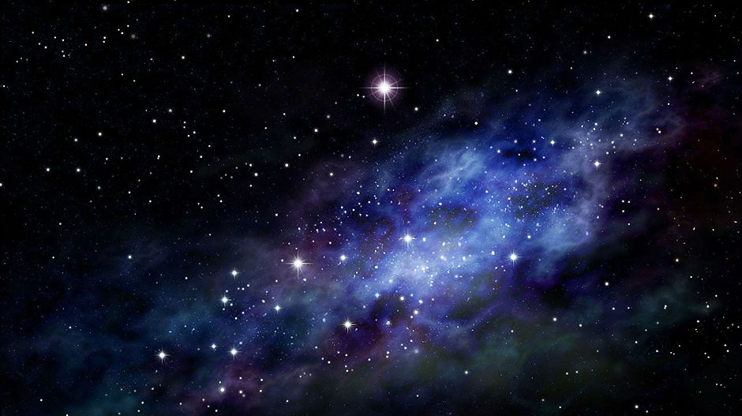
گيتي و اجرام آسمانی
SPACE AND SPACE BODIES
گيتي فضایی بی نهایت است که تمام سیارات و ستارگان در آن قرار دارند
SPACE-COSMOS is an infinite space in which there are all planets and stars

Slide 10
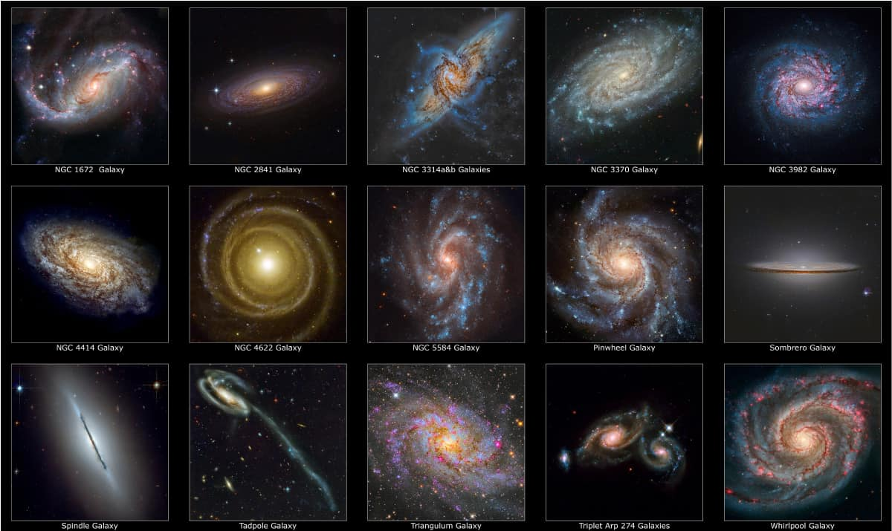
کهکشان
GALAXY
کهکشان ها سیستم های ستاره ای هستند که میلیاردها ستاره دارند.
Galekasy is composed of 10 million stars up to a billion stars!! !!

Slide 11
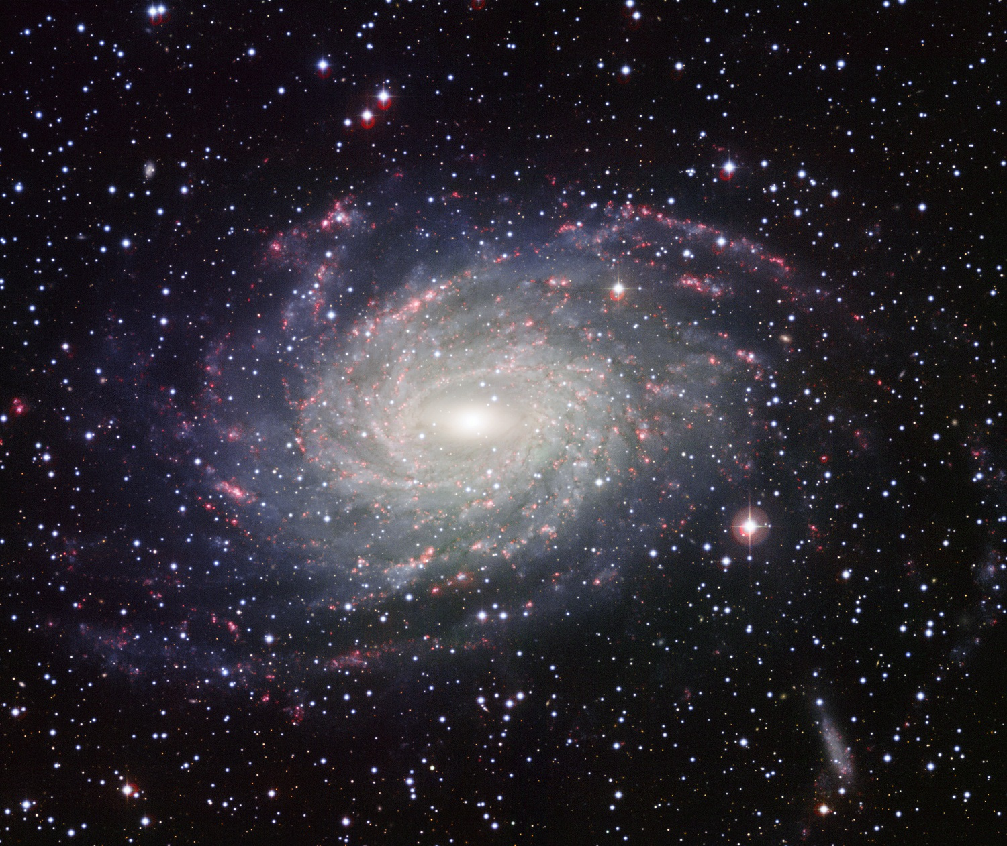
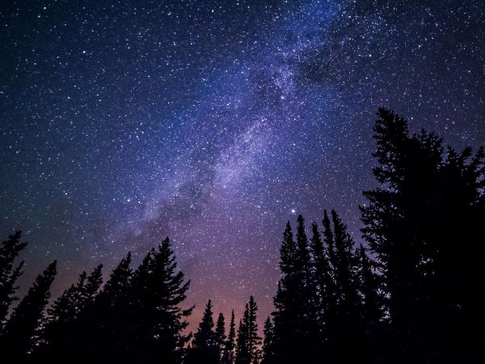
NAŠA GALAKSIJA
Mlečni put je spiralna galaksija u kojoj se nalazi naš Sunčev sistem.
The Milky Way is a spiral galaxy in which our solar system is located

Slide 12
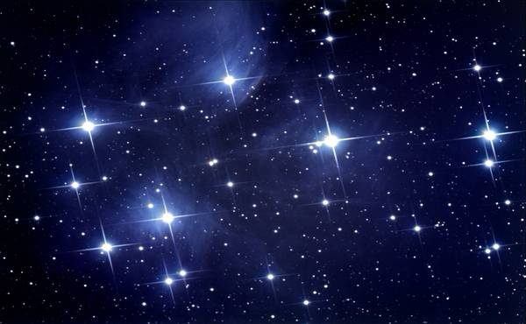
ستاره ها
ستاره ها نور و گرما می دهند.
The stars give light and warmth.
ستاره ها مانند توپ های بزرگ هستند.
The stars are like big balls.
نزدیکترین ستاره به ما خورشید (آفتاب) است.
Our nearest star is the sun.

Slide 13
کیهان بدون ستاره اینگونه به نظر می رسد.
تاریکی مطلق!
THIS IS WHAT THE COSMOS WOULD LOOK LIKE THERE ARE NO STARS!
TOTAL DARKNESS!

Slide 14
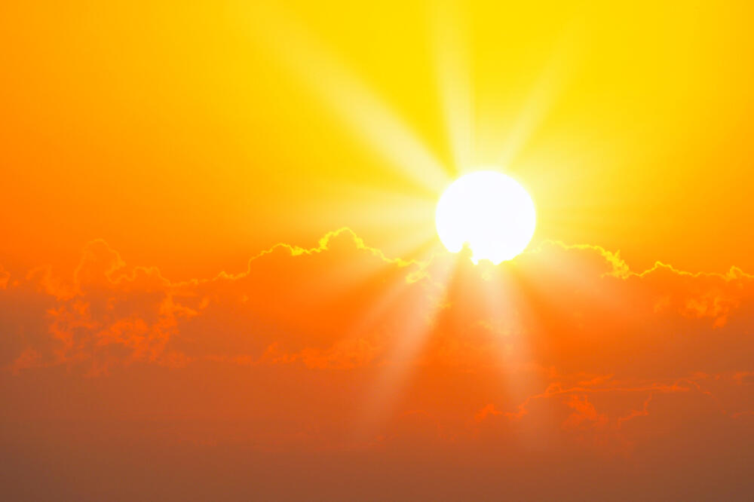
آفتاب

Slide 15
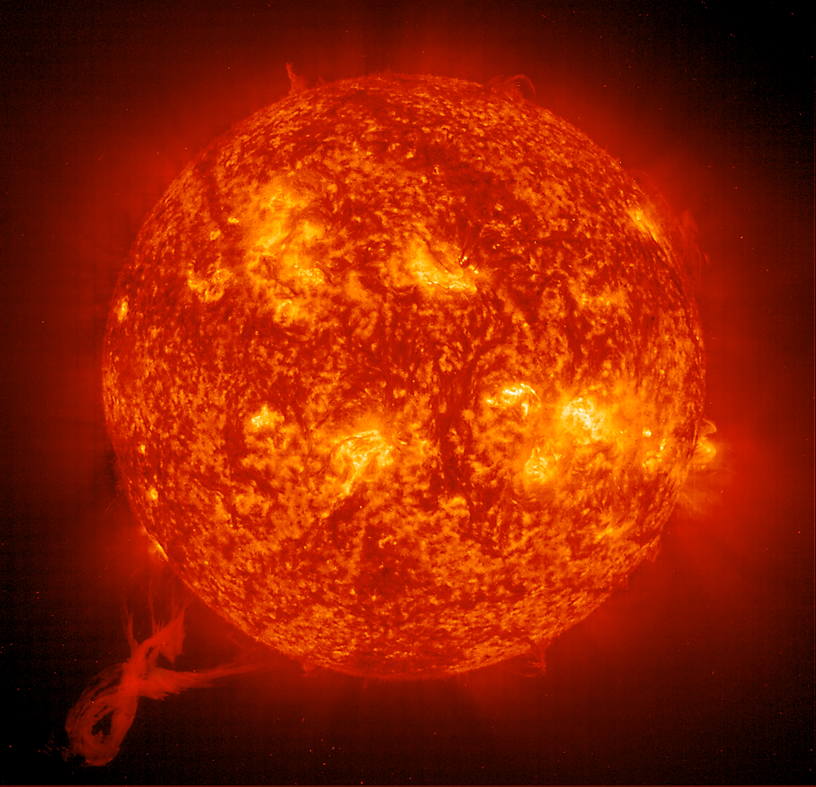
آفتاب – ستارهُ ما
OUR STAR THE SUN
فاصله خورشید از زمین 150 میلیون کیلومتر است.
The sun is 150 million kilometers away from the earth.
بدون خورشید زندگی روی زمین وجود ندارد!
Without the sun there is no life on earth!

Slide 16
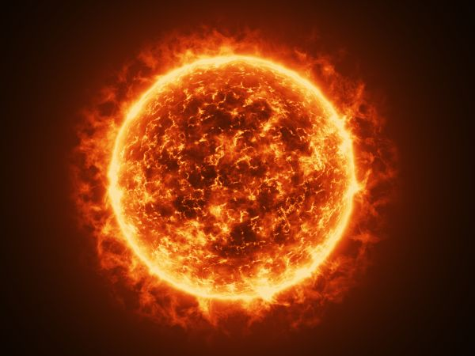
https://astronomijamaturski.wordpress.com/sunce/
آفتاب
suncee

Slide 17
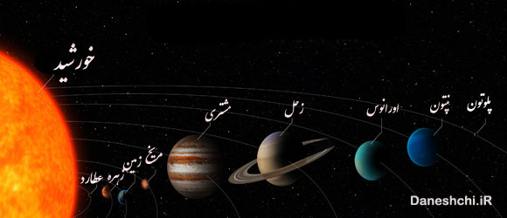
سیارات منظومه شمسی

Slide 18
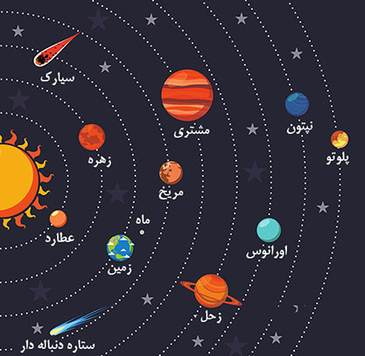
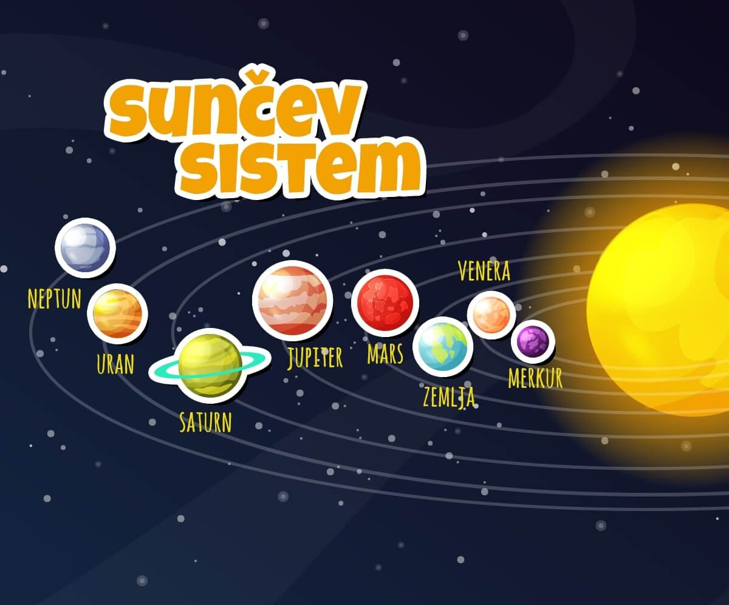
تمرين
برو بیرون. گلوله های برفی را طوری بسازید که مانند سیاره های منظومه شمسی باشند.
Go outside and make snowballs the size of the snow to look like the sun of the planet!

Slide 19
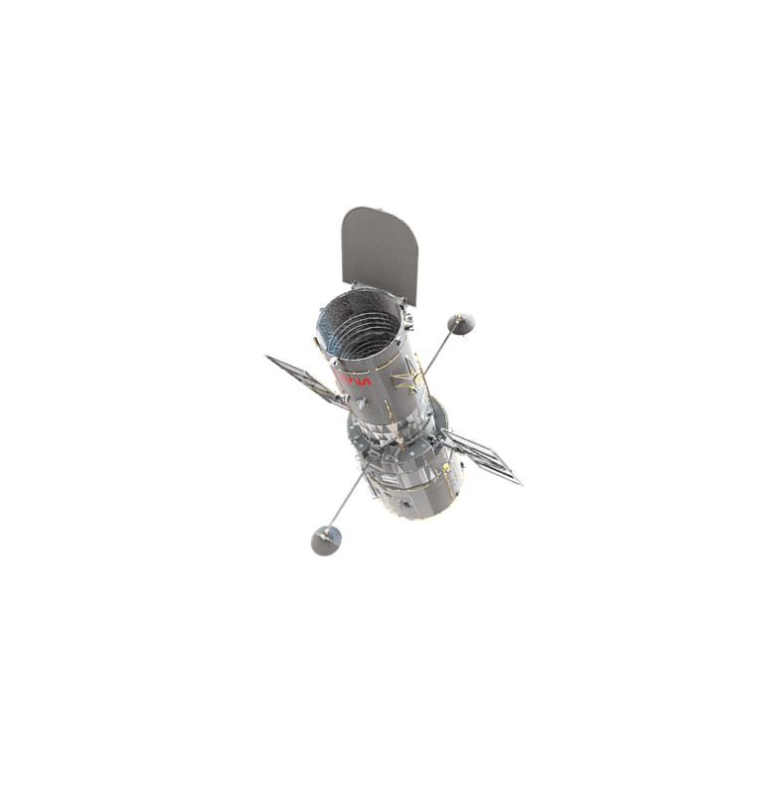
متشکرم. و سه شنبه میبینمت!

